Slide 1
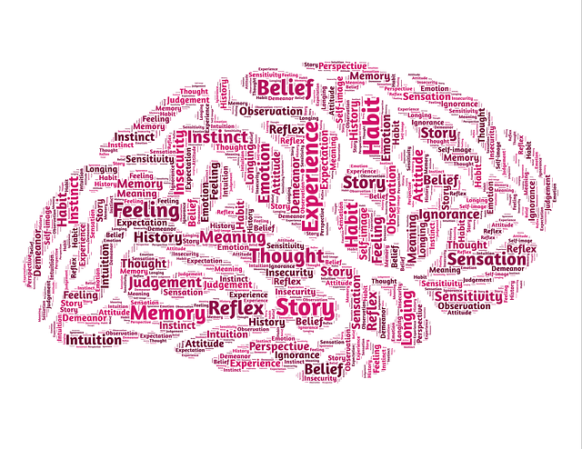

Análisis de Pauta Explicativa
en texto escrito
Eduardo Heros
Notes:
-Me presento, mi nombre
-Buenos días, muchas gracias por estar aquí tan temprano acompañándonos a todos nosotros
-Técnicas de procesamiento de lenguaje natural

Slide 2


¿Qué es la “Pauta explicativa”?
(“Estilo atribucional”)
Es la interpretación que cada uno de nosotros hace acerca de las causas de algún suceso, sentimiento, creencia o comportamiento.
Notes:
Lentes cognitivas. Como vemos el mundo, e interpretamos la realidad. Un tema ampliamente estudiado por la psicología positiva.

Slide 3

¿Por qué es importante?
Nos permite conocer rasgos de nuestra personalidad útiles como predictores de nuestra conducta. Nos permite conocer mejor nuestras motivaciones.

Slide 4


Aplicaciones
Mejor predictor de rendimiento académico universitario que exámenes de admisión de conocimientos.
Recursos Humanos: Excelente predictor para selección de perfiles como ventas.
Notes:
Las aplicaciones de conocer la pauta explicativa de las personas:
-Rendimiento académico: optimismo mejor predictor de éxito que tradicionalmente aceptadas capacidad e inteligencia. Sabiduría tradicional equivocada.
-RRHH: estudio miles vendedores seguros en MetLife, optimistas tenían mayores ventas que los pesimistas. Rendimiento gerencial, mayoría de perfiles se ajustan a este aspecto de la personalidad.

Slide 5
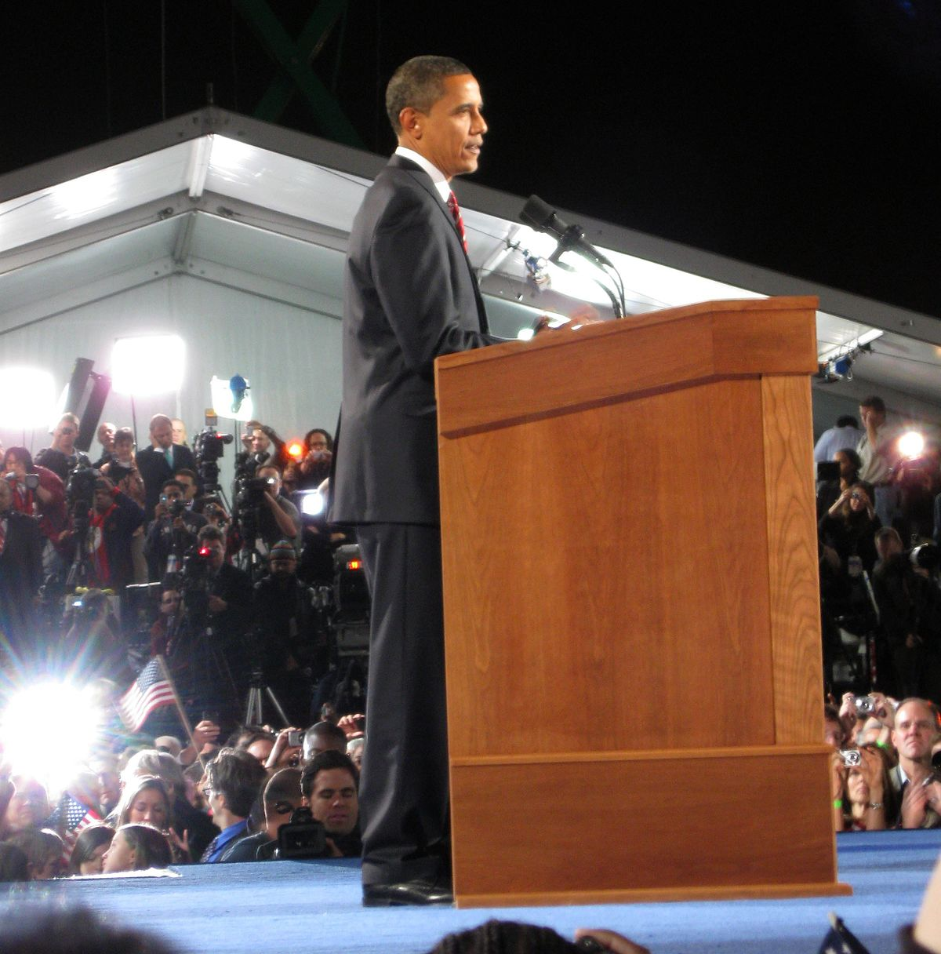
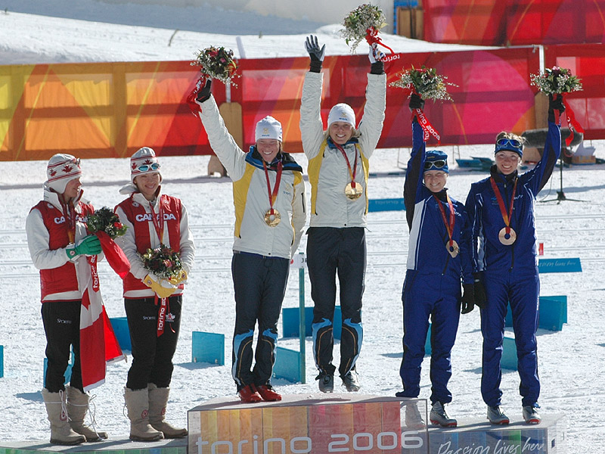
Aplicaciones
Política: típicamente, la sensibilidad del votante es muy aguda respecto al optimismo de un candidato a un cargo público.
Deporte: mejor predictor de ganadores en atletas olímpicos que juicio de entrenadores expertos.
This Photo by Unknown Author is licensed under CC BY-SA
Notes:
-Política: frecuentemente, mayor optimismo, mayores votos. 4ta. Transformación, ambición, gran alcance
-Deporte: Especialmente en atletas que se desempeñarán mejor bajo presión.

Slide 6
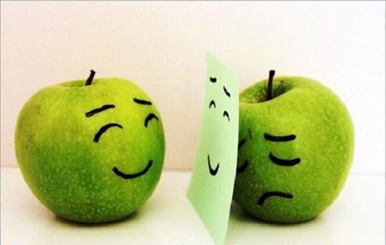

Aplicaciones
Salud mental: predictor de depresión por excelencia.
Psicohistoria: análisis de textos de personas fallecidas; comprensión de conductas de grupos, naciones, en el pasado y presente.
Notes:
-Psicohistoria: análisis de rasgos psicológicos en personas que vivieron hace muchos años.

Slide 7
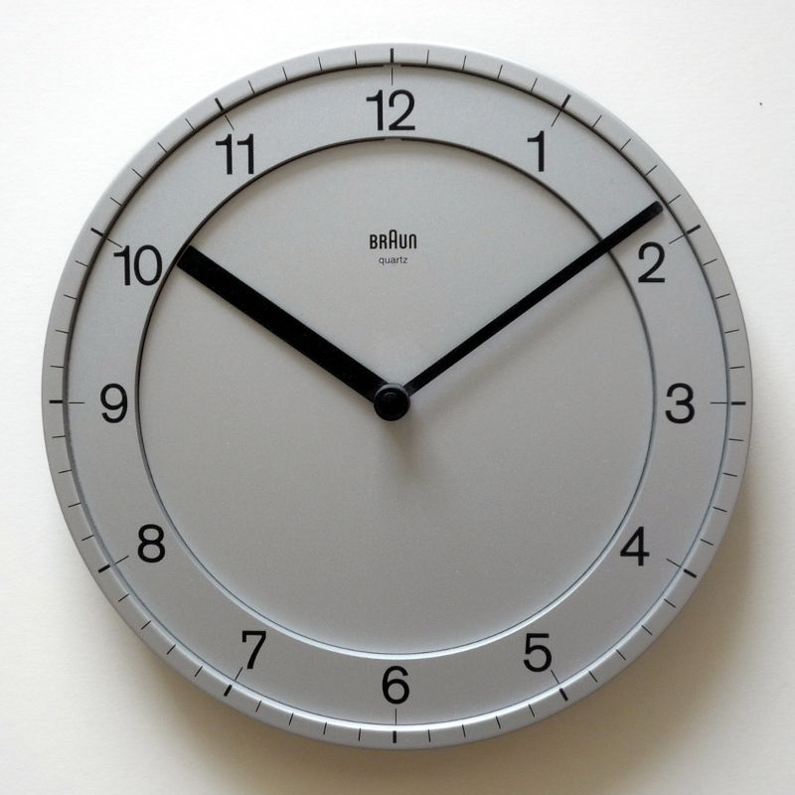
Componentes principales
Permanencia
Persistente: siempre, nunca, soy, es
“Soy un holgazán”
Temporal: a veces, hace un tiempo, estoy
“Estoy muy cansado”
Notes:
-Frases que aparentemente significan lo mismo, pero tienen una sútil diferencia en la interpretación

Slide 8


Componentes principales
Penetración o amplitud
Universal: nadie, todo, ningún, totalmente
“Todos los profesores son injustos”
Específica: este, esto, particularmente
“Los profesores Germán, Brisa y Reynaldo son injustos”

Slide 9

Componentes principales
Personalización
Interno: yo, me, mi (causas internas)
“Puedo aprovechar la buena racha”
Externo: ellos, ellas, ustedes, aquello (causas externas)
“Fue un golpe de suerte”
Notes:
-Causas internas y causas externas

Slide 10
Resumen de componentes
 | Situación Buena | Situación mala
Optimista | Permanente, penetrante, personal “Siempre consigo todo lo que me propongo” | Temporal, específico, causa externa “Perdí mi empleo, por causa de la pandemia, las cosas mejorarán pronto”
Pesimista | Temporal, específico, causa externa “Conseguí un ascenso, esta vez la suerte jugó a mi favor” | Permanente, penetrante, personal “Perdí mi empleo, no encontraré otro, soy malo en mi trabajo”

Slide 11

Abordaje del problema
Situación mala
Situación neutral
Situación buena
Análisis de sentimiento
Número negativo
Cero
Número positivo
Notes:
Clasificador de sentimientos

Slide 12
Abordaje del problema
Permanencia
Amplitud
Personalización
-1 ó 1
-1 ó 1
-1 ó 1
Notes:
Permanencia: permenente, temporal
Amplitud: penetrante o específica
Personalización: interno y externo
-1, 1 ó cero

Slide 13
Escala de Optimismo
-3
Pesimista
0
Optimista
3

Slide 14
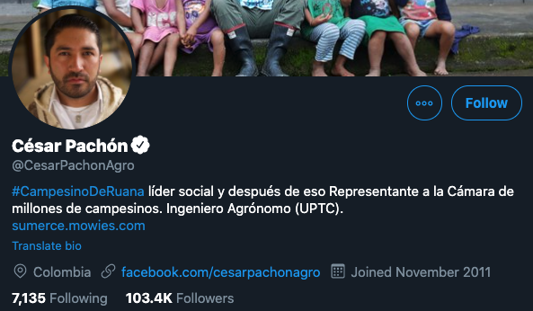
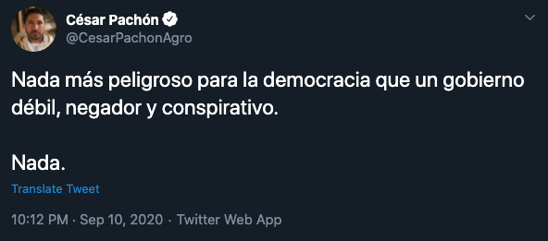
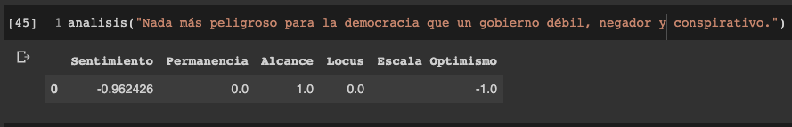
Sentimiento social: Análisis en redes sociales
Notes:
-Clima político, sentimiento social con una mayor profundidad, twitter

Slide 15
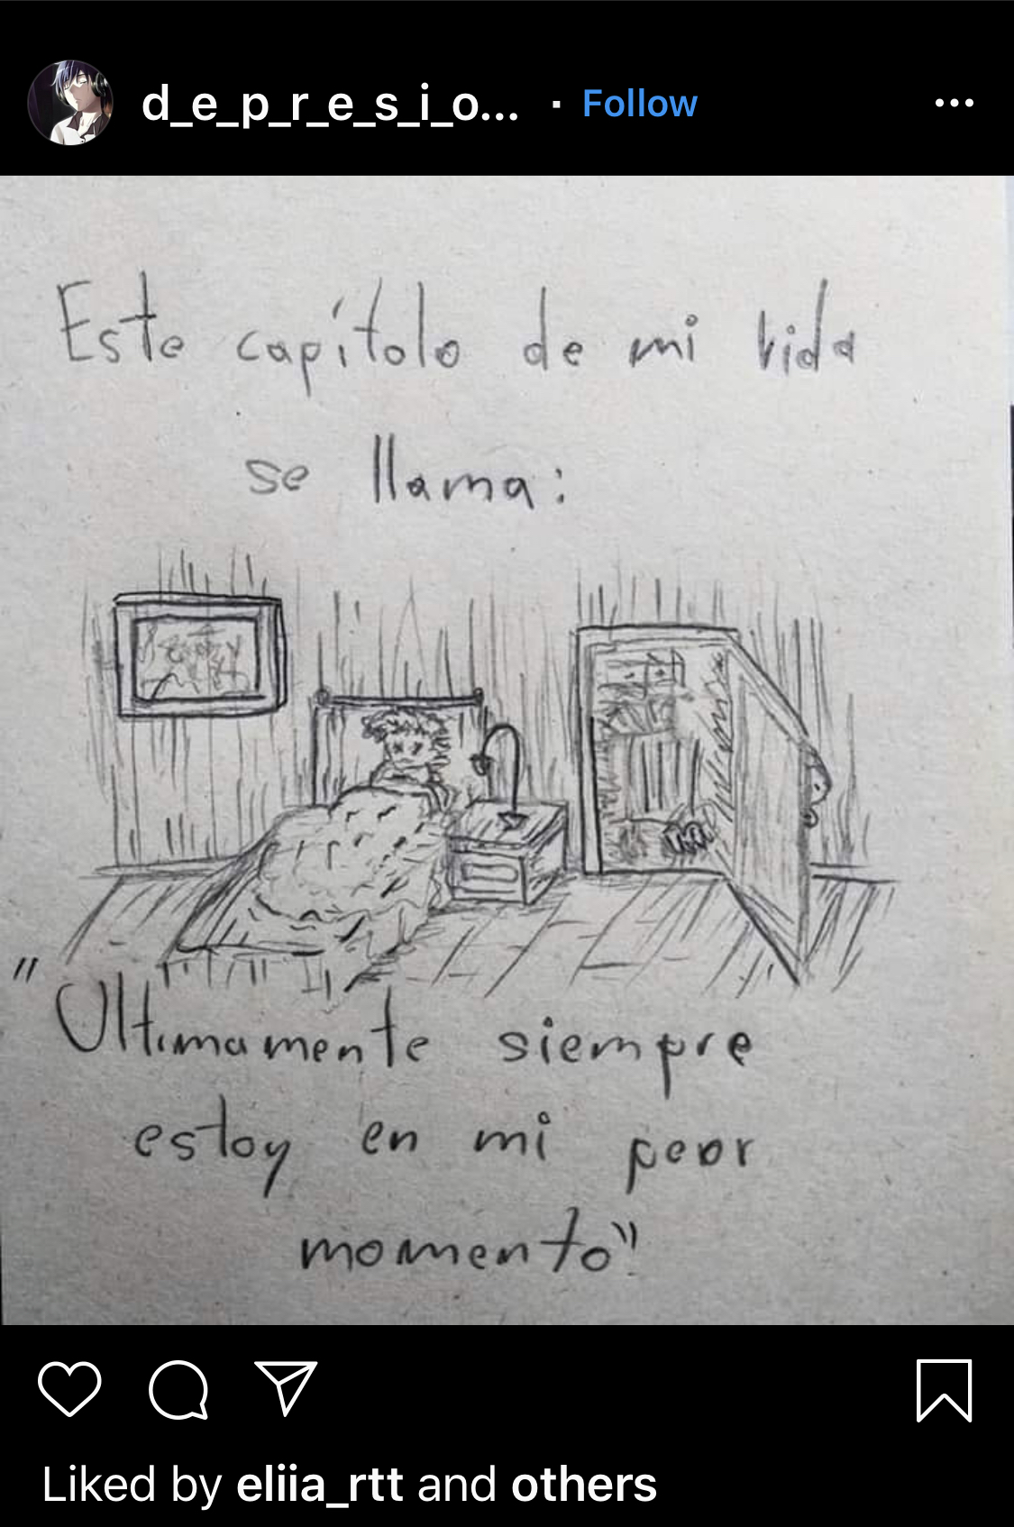
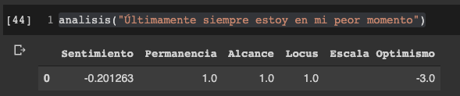
Salud mental: Análisis en redes sociales
Notes:
-Instagram: 1 Permanente, alcance global, personalización interna, situación negativa

Slide 16
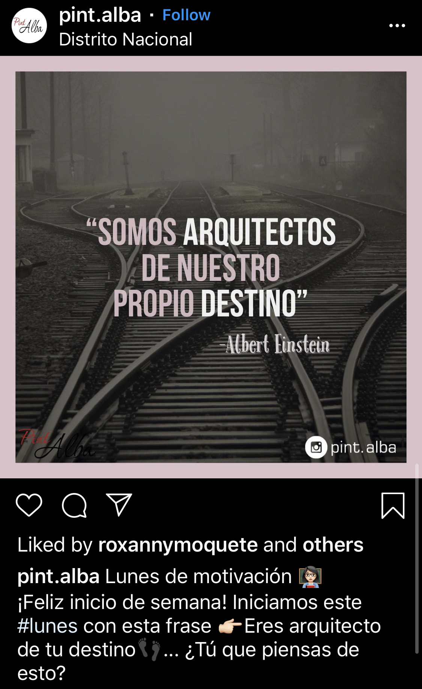
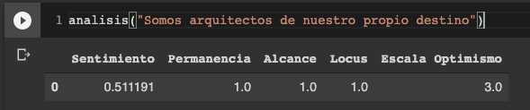
Análisis en redes sociales: salud mental
Notes:
-Instagram: 1 Permanente, alcance global, personalización interna, evento positivo

Slide 17
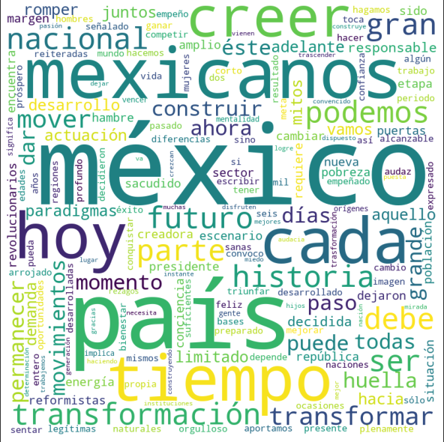
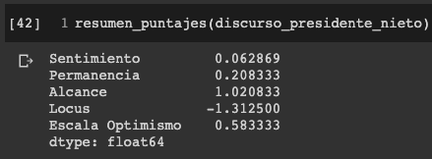
Política: Discurso 1 de diciembre, Enrique Peña Nieto
Notes:
-Promedios, valores más bajos por frases neutrales
-Sentimiento positivo, pauta explicativa optimista
-Nube de palabras, visualización paquetería python

Slide 18
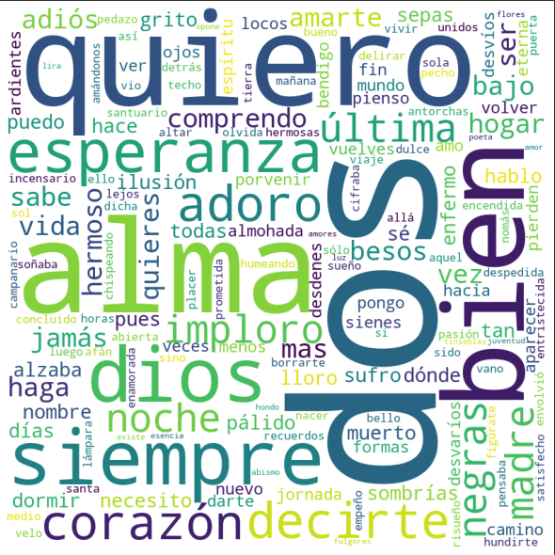
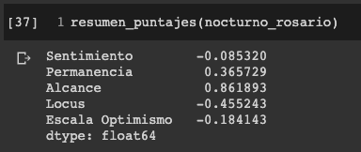
Psicohistoria: “Poema de Manuel Acuña, Nocturno a Rosario
Notes:
-Palabras asociadas a sentimientos negativos: locos, grito, negras, imploro, pálido
-Palabras asociadas a permanencia como: siempre, jamás. última
-Ultimo poema de Manuel Acuña antes de suicidarse, interesante como modelo para comprender sus motivaciones
-Permanencia positiva: permanente

Slide 19

Hallazgos y siguientes pasos
Expectativas
Revisión de exactitud y precisión (mayores datos)
Revisión de escala (comparar técnica CAVE)
Implementar una solución que involucre las aplicaciones antes mencionadas para usuario final
Notes:
-Mucho trabajo por delante, considero esto una primera aproximación, era un trabajo que consideraba muy difícil de abordar, para mi sorpresa mis expectativas fueron cambiando conforme fui desarrollando el profecto alentado por mis profesores
-Considero que hace falta trabajar en distintas excepciones para mejorar la exactitud
-Expectativas, proceso interesante de mucho aprendizaje
-Homologación con CAVE, Análisis de Contenido de Explicaciones Textuales

Slide 20

-Múltiples aplicaciones prácticas - Algoritmo escalable capaz de automatizar un análisis de cantidades de información a veces no viable para una sola persona -Nos permite agregar más dimensiones al procesamiento de los textos escritos, complementando un análisis de sentimientos
Conclusiones
Notes:
-Aplicaciones, selección de personal, predicción de elecciones, análisis de registros históricos

Slide 21


Bibliografía
Buchanan, G. and Seligman, M.E.P. (Eds.). (1995). Explanatory Style. Hillsdale, N.J.: Erlbaum.
Peterson, C., Luborsky, L., and Seligman, M.E.P. (1983). Attributions and depressive mood shifts: A case study using the symptom-context method. Journal of Abnormal Psychology, 92, 96-103. Peterson, C., Bettes, B., and Seligman, M.E.P. (1985). Depressive symptoms and unprompted causal attributions: Content analysis. Behaviour Research and Therapy, 23, 379-82. Seligman, M.E.P. (1987). Predicting depression, poor health and presidential elections. Science and Public Policy Seminar sponsored by the Federation of Behavioral, Psychological and Cognitive Sciences, Washington, D.C., February. Kamen, L. and Seligman, M.E.P. (1987). Explanatory style and health. In M. Johnston and T. Marteau (Eds.), Current psychological research and reviews: Special issue on health psychology, 6, 207-218.
Self-Administered training in the CAVE technique: Content analysis of verbatim explanations. Seligman, M.E.P., Kamen, L.P., and Nolen-Hoeksema, S. (1988). Explanatory style across the life-span: Achievement and health. In E.M. Hetherington, R.M. Lerner and M. Perlmutter (Eds.), Child Development in Life-Span Perspective, Hillsdale, N.J.: Erlbaum, 91-114. Peterson, C., Seligman, M.E.P. and Vaillant, G. (1988). Pessimistic explanatory style as a risk factor for physical illness: A thirty-five year longitudinal study. Journal of Personality and Social Psychology, 55, 23-27.
Notes:
-Preguntas

